Slide 1
Моя будущая профессия - учитель
Гоголева Маргарита Михайловна учитель начальных классов
МОБУ СОШ №31г. Якутск РС(Я)

Slide 2
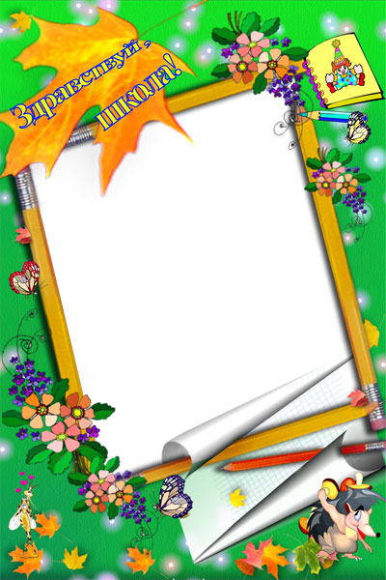
Профессия учителя одна из самых уважаемых, почетных и ответственных профессий. Можно сказать, что учитель создает будущее страны, т.к. от его труда во многом зависит разносторонность развития знаний молодого поколения, его убеждения, мировоззрение, нравственные качества.

Slide 3
Учитель должен уметь выражать свои мысли грамотно, ясно, просто, понятно для ребят.

Slide 4
Учитель обязан контролировать свое поведение, управлять им.

Slide 5
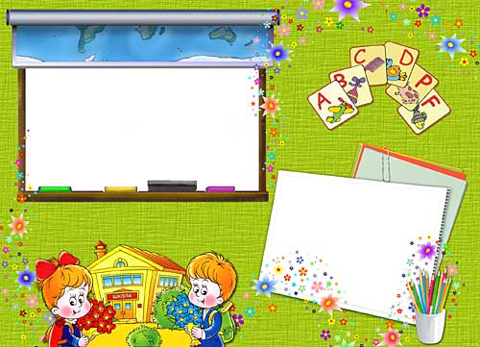
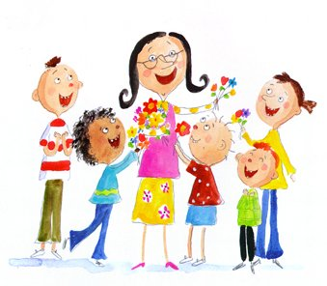
Учитель - вечный ученик. Целеустремленно, неустанно нужно будет работать над собой. И так будет всегда!

Slide 6
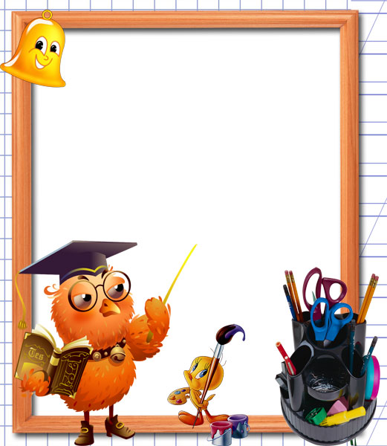
Эта профессия вечная. Как бы ни менялось общество, как бы далеко ни уходило оно в своем развитии, без учителя оно никогда не обойдется. В будущем исчезнут некоторые профессии, но учителя будут всегда.

Slide 7
«Какое гордое призванье — давать другим образование…»
Какое гордое призванье -
Давать другим образование -
Частицу сердца отдавать,
Пустые ссоры забывать,
Ведь с нами объясняться трудно,
Порою очень даже нудно
Одно и то же повторять,
Тетради ночью проверять.
Спасибо Вам за то, что Вы
Всегда бывали так правы.
Хотим мы пожелать,
Чтоб Вы не знали бед,
Здоровья, счастья на сто лет!

Slide 8
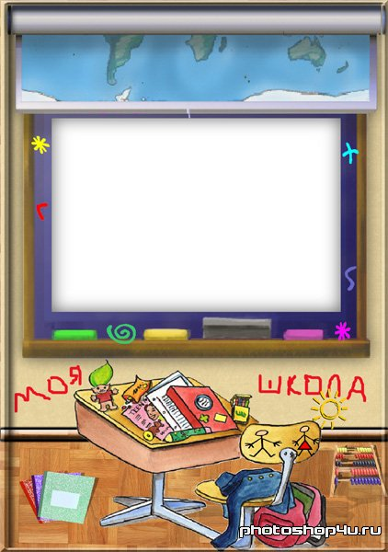
Душою красивы и очень добры, Талантом сильны вы и сердцем щедры. Все ваши идеи, мечты о прекрасном, Уроки, затеи не будут напрасны! Вы к детям дорогу сумели найти, Пусть ждут вас успехи на этом пути!

Slide 9
Достучаться до каждого сердца Тех, кого ты решился учить, И откроется тайная дверца К душам тех, кого смог полюбить! И какой-то проспавший мальчишка Опоздает на первый урок, И проказница в прошлом девчонка Пригласит на последний звонок!
И пройдут еще многие годы, Может сложится чья-то судьба, И исчезнут и боль, и невзгоды, Прекратится повсюду стрельба! А пока будут будни учебы И ответы звучат у доски, Без насилия мир и без злобы, И подаренных роз лепестки!
Марк Львовский

Slide 10
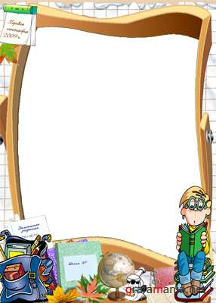
Их много — Курносых, несхожих, Влетающих в школу гурьбой. И с ними непросто. И все же Душе его дорог — любой. Он вел их По лесенке знаний, Страной научил дорожить, И видеть сквозь даль расстояний, И с умницей-книгой дружить...
Пусть кто-то строителем станет, А кто-то хозяином рек, Но верится сердцу: Поставит Пятерку им завтрашний век. И, взрослыми став, через годы Ребята добром помянут И строгость его, и заботы, — Нелегкий учительский труд.
Б. Гайкович

Slide 11
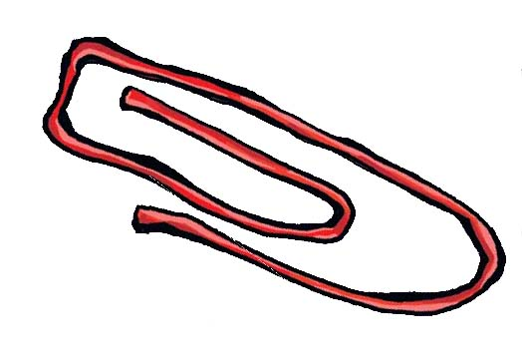
Учитель! Как дорого это слово! Сколько в нём ласки и доброты, Вы часто бывали наставником строгим, Но чаще - источником теплоты! В вашей работе встречалось всякое: Были невзгоды и радость побед, Но самое главное, что в душах ребячьих, Оставляете вы каждый свой след

Slide 12
Профессии прекрасней нет на свете - Источник знаний вы несете детям. И наш учитель - наш кумир, С которым познаем мы мир. И в этот день хотим вам обещать, Что, поднявшись со школьных парт, И мы сумеем людям передать Свой труд, тепло сердец и поиска азарт!

Slide 13
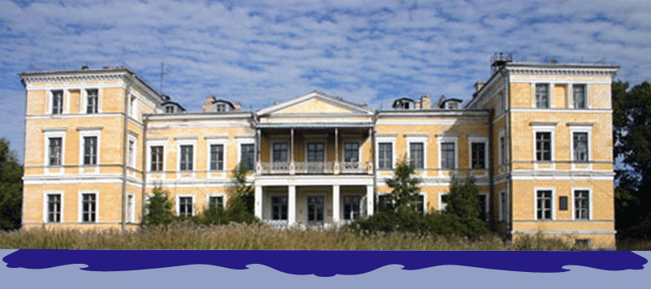
Светя другим, сгорать самим.
Не раз, топорща злые перья, Как Прометея среди скал, Орёл бездушья, недоверья Вас беззастенчиво клевал.
Но, одолевшая напасти, Как прежде светит, тьму круша, Исполненная высшей страсти, Неугасимая душа.
Дарит от старости спасенье, И наша молодость жива, И на негибнущем растенье Шумит зелёная листва.
Любовь Сирота
Учитель!
Наш старший друг, наш друг бесценный, Наш неизменный костровой! Огня могучее растенье Шумит негибнущей листвой.
И он превыше наших споров, И развлечений, и затей – Огонь живительный, который Вы сберегли, наш Прометей.
Вы это имя заслужили. Вы бескорыстием своим Нас заражали и учили,

Slide 14
И не быть бы нам Икарами, Никогда б не взмыли в небо мы, Если б в нас его стараньями Крылья выращены не были. Без его бы сердца доброго Не был мир так удивителен. Потому нам очень дорого Имя нашего учителя!
Вероника Тушнова
Если б не было учителя, То и не было б, наверное, Ни поэта, ни мыслителя, Ни Шекспира, ни Коперника. И поныне бы, наверное, Если б не было учителя, Неоткрытые Америки Оставались неоткрытыми.

Slide 15
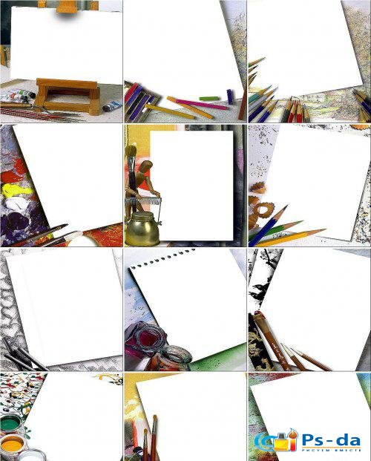
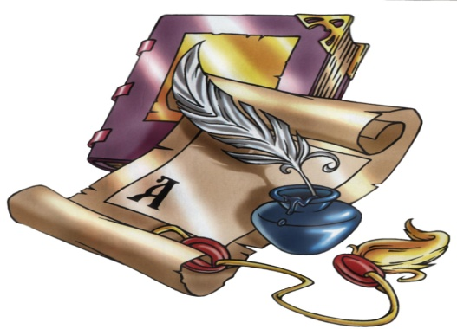
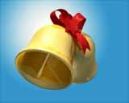
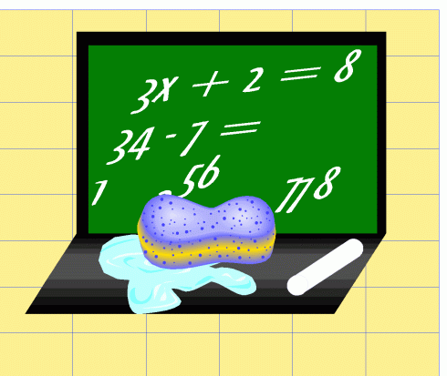
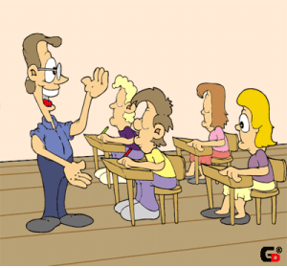
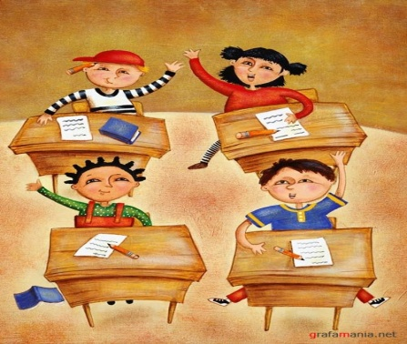
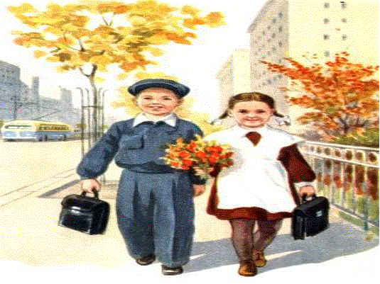
Спасибо за внимание!

